Slide 1





Как создавать профессиональные связи и возможности через нестандартные площадки и экспертные диалоги
Сегодня мы не будем говорить о том, как раскрутиться в соцсетях или сделать красивое портфолио. Сегодня про то, что реально двигает предпринимателя: сильные партнёрства, доверие и среда, в которой вы работаете.
Всё, что мы делаем, начиная с медийности и публикаций, может быть первым шагом к этому, но пока это ещё не доверие, ещё не партнёрство, ещё не среда, где появляются настоящие возможности.
Про партнёров, доверие и среду, а не про продвижение
(хотя и это тоже)
polinachaplanova.com polinachaplanova@bk.ru +7(903)792-34-98 @polinachaplanovadesign

Slide 2

ПОЛИНА ЧАПЛАНОВА
​
Основатель дизайн студии «POLINA CHAPLANOVA DESIGN»
​
- Боле 20 лет​ создаю​ жилые и общественные интерьеры на территории России, Испании, Великобритании, Франции и на Ближнем Востоке.
- 12 лет опыта работы и реализации в сегменте ПРЕМИУМ класса.
-​ Создала​ и реализовала проект салона красоты, который победил в номинации «Лучший салон красоты РФ класса LUX».
-​ Член Союза Дизайнеров и Архитекторов.
- Наставник в бизнес-клубе для дизайнеров ГРАНИ.
- Вхожу в золотую сотню самых развивающихся дизайнеров России.
-Спикер и преподаватель образовательных программ.
-Эксперт на 1 канале в программе Доброе утро
- Радиоведущая своей авторской передачи “Вокруг дизайна”
- Дизайнер капсульной коллекции на выставке «РУССКИЙ ДОМ» 2025
​
​
Считаю что моя ГЛАВНАЯ ЗАДАЧА сделать так, что бы человек был счастлив у себя дома. Испытывал те эмоции которые он хочет испытывать.​
Делаю проекты разного ценового сегмента от VIP до бюджета. Это дома, квартиры, общественные интерьеры практически во всех стилях, в зависимости от ситуации, вида за окном и предпочтений клиента
​
polinachaplanova.com polinachaplanova@bk.ru +7(903)792-34-98 @polinachaplanovadesign

Slide 3

Почему сейчас сложно быть предпринимателем?
Предпринимателей стало очень много
Клиентов не становится кратно больше
Все говорят про продвижение и медийность
Количество профессионалов в сфере растёт каждый год: новые компании, фрилансеры, молодые специалисты. Конкуренция усиливается, и просто быть на рынке уже недостаточно.
Несмотря на рост числа предпринимателей, количество реальных заказов остаётся примерно на том же уровне. Новые клиенты распределяются между уже существующими игроками, и получить крупный проект становится сложнее.
Соцсети, публикации, участие в выставках — это важно, но сами по себе не создают глубокого доверия. Без него продвижение остаётся поверхностным.
Многим всё равно не хватает сильных партнёров
Проблема не только в клиентах
Главная боль — не только в заказчиках. Проблема в профессиональной среде: кто готов поддержать, кто разделяет ценности, с кем можно строить долгосрочные и доверительные отношения.
Надёжные сильные игроки рынка, проверенные партнёры, коллеги по проектам — всё это решает качество работы и открывает новые возможности. Без таких связей даже опытные предприниматели сталкиваются с проблемами реализации проектов.
polinachaplanova.com polinachaplanova@bk.ru +7(903)792-34-98 @polinachaplanovadesign

Slide 4


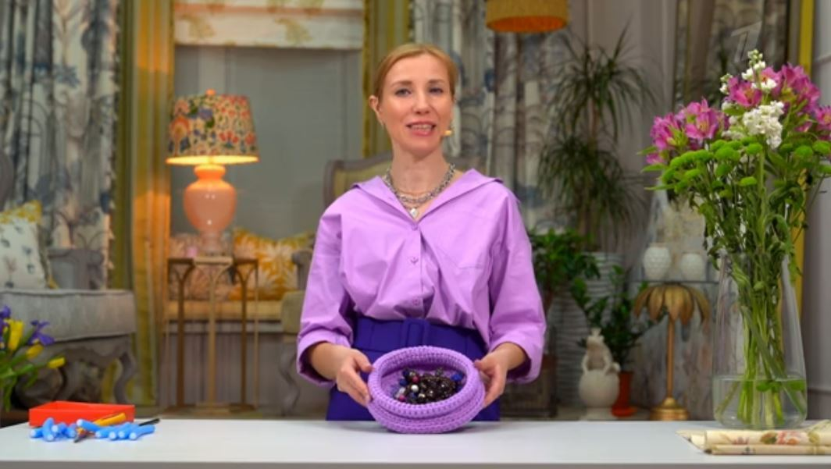
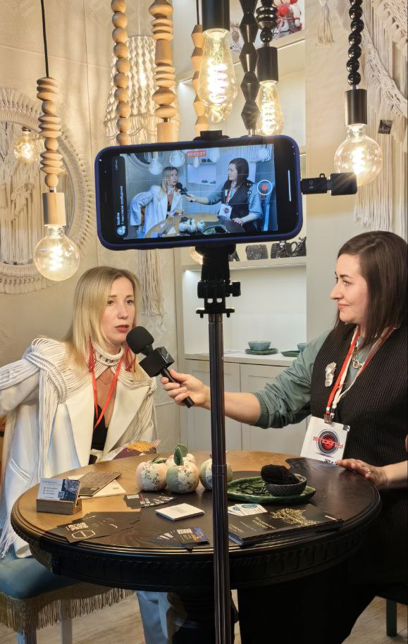
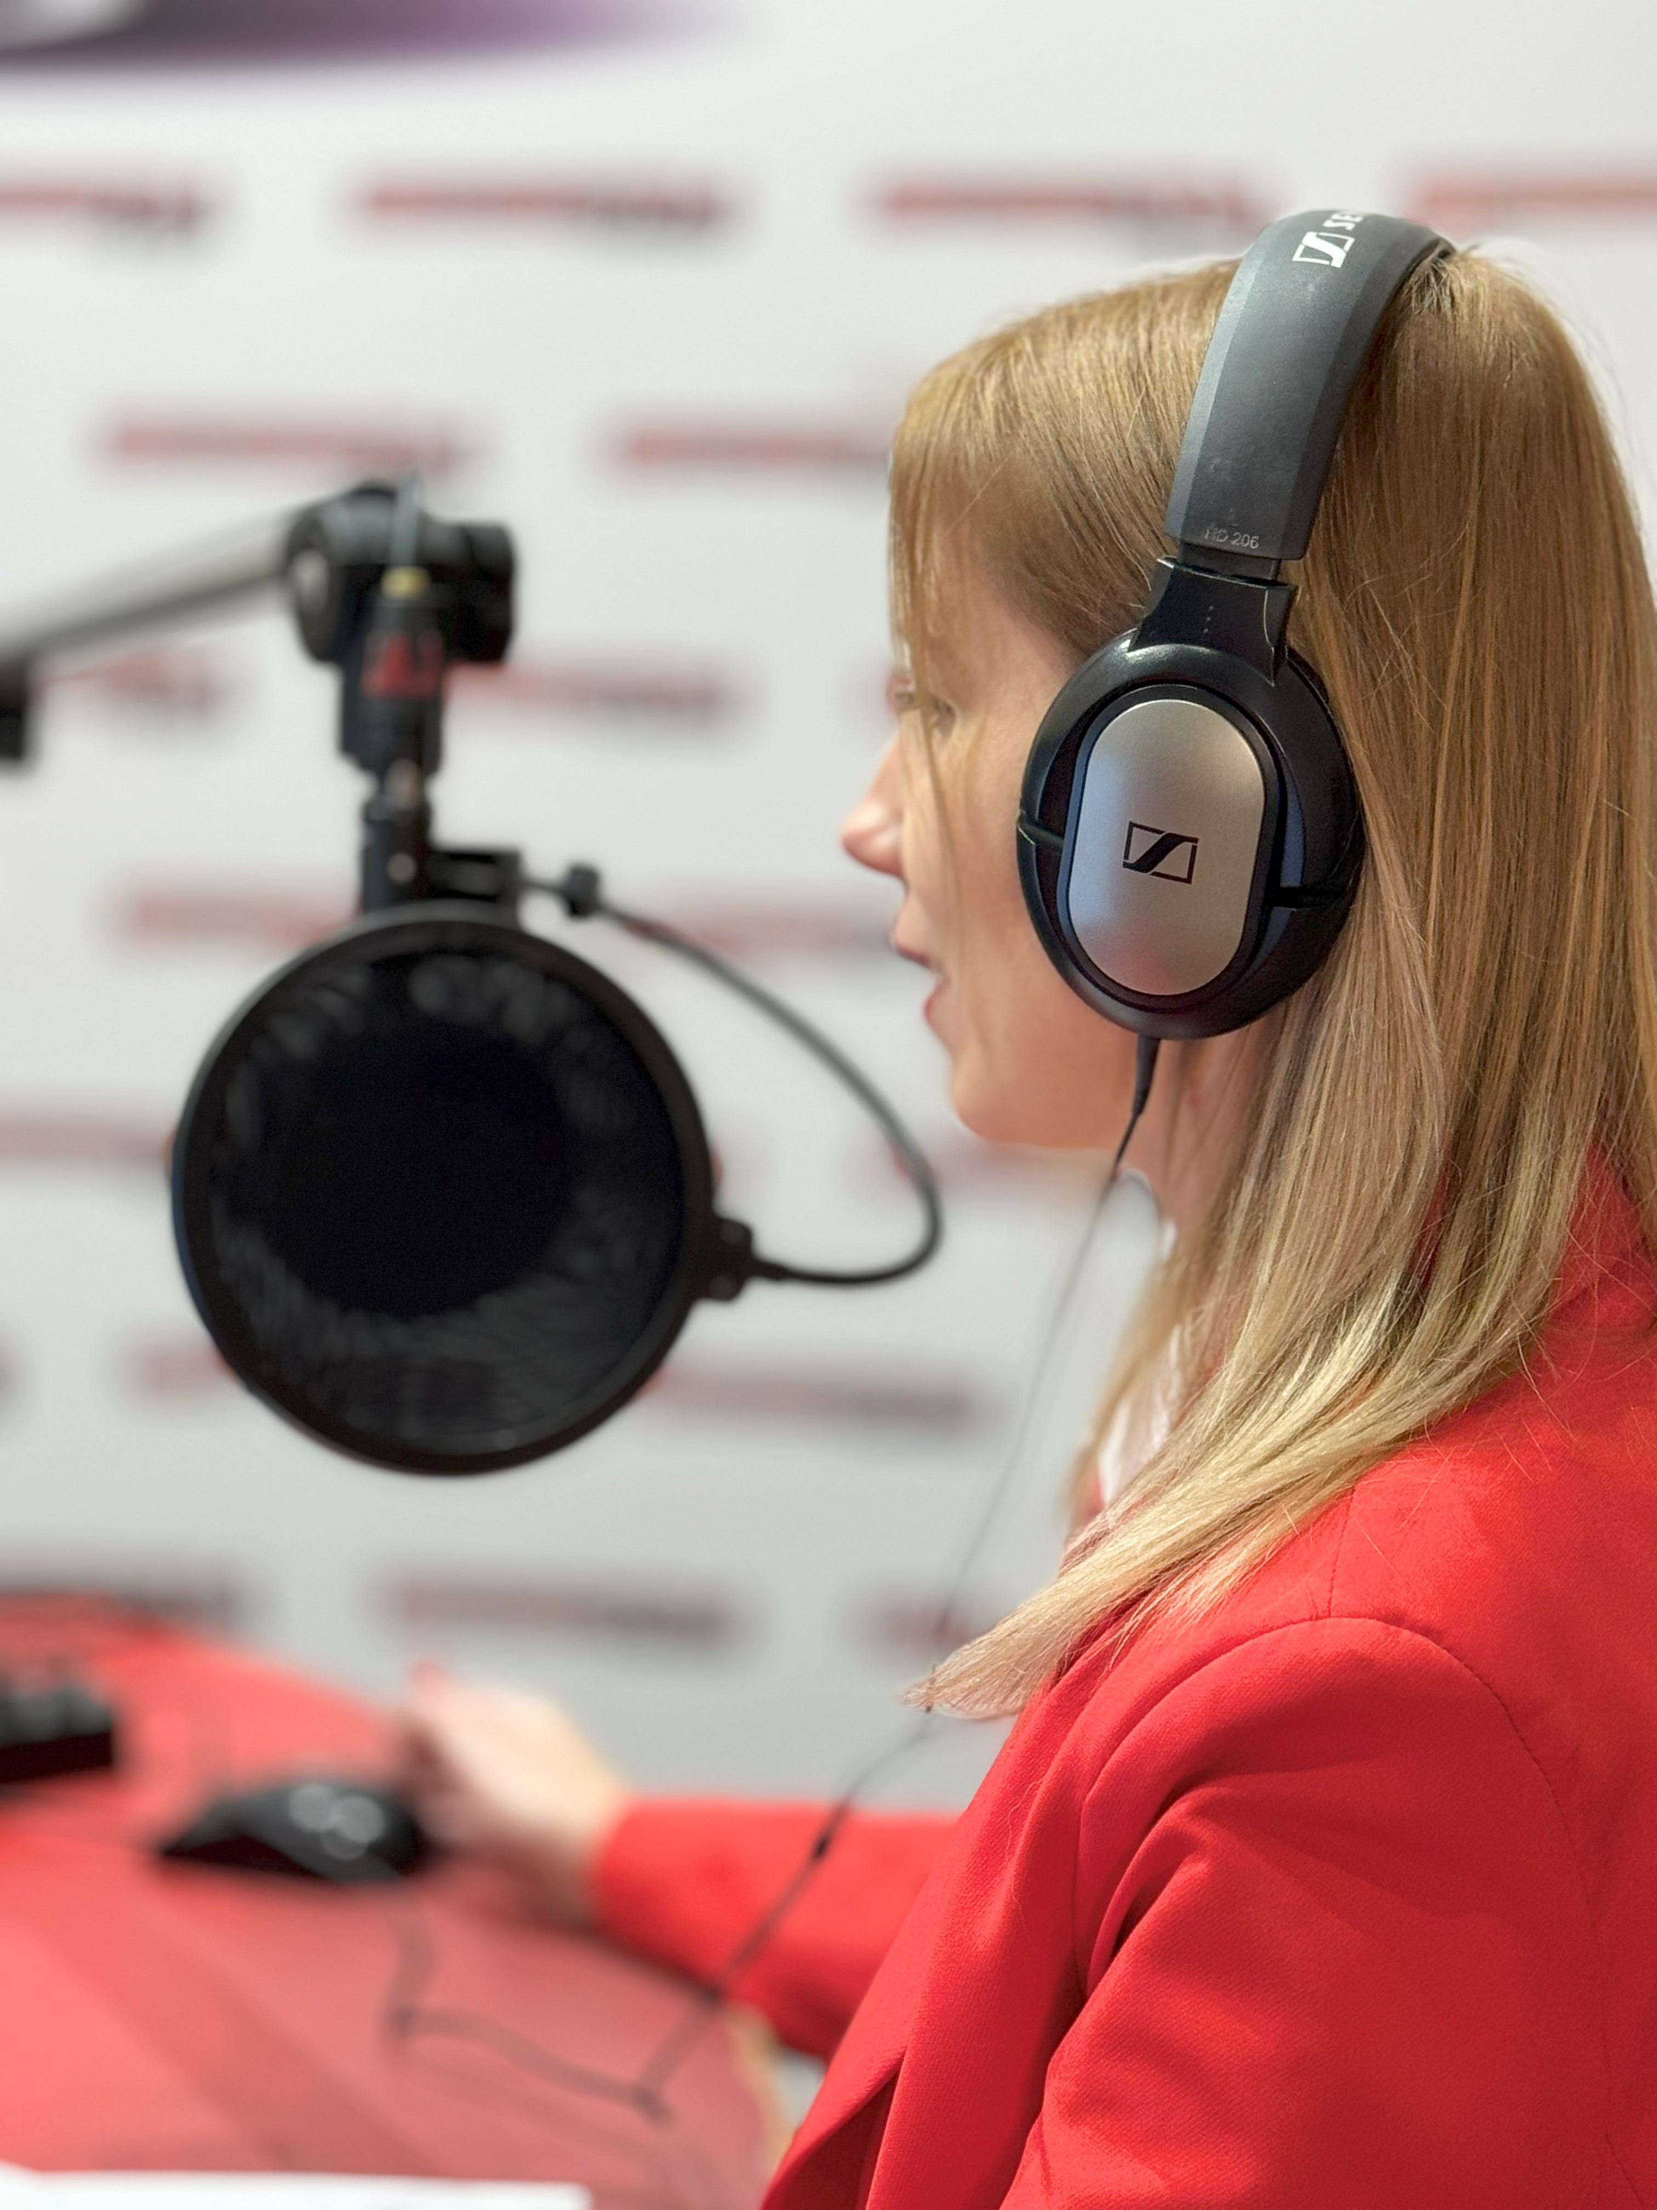
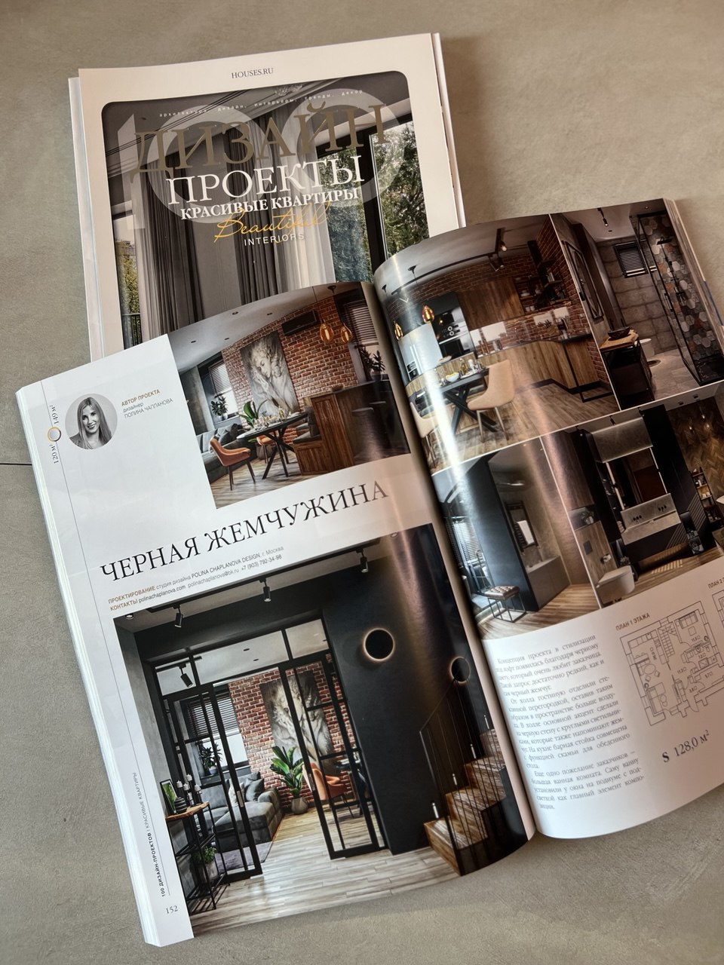




Медийность — это важно (но…)
Преподавание
Публикации
Обучение и мастер-классы укрепляют статус эксперта, дают новый контекст и новые профессиональные связи.
Статьи и публикации в специализированных СМИ поддерживают авторитет и служат доказательством опыта, но сами по себе не создают партнёрства.
Предыдущая тема была — про медийность
Ранее я подробно рассказывала о том, как медийные инструменты помогают предпринимателю: публикации в журналах, участие в конференциях, ТВ-проекты. Это создаёт узнаваемость и помогает строить имидж.
Финальная мысль: Медийность работает. Но сегодня мы говорим не про продвижение, а про доверие и партнёрство.
ТВ-проекты
Выставки
Радио
Работа на телевидении позволяет показывать профессионализм, делиться экспертным мнением и привлекать внимание аудитории.
Участие в выставках даёт возможность демонстрировать работы вживую, знакомиться с коллегами, партнёрами и потенциальными клиентами.
Экспертные эфиры помогают показать мышление, подходы к работе и создают доверительные первые контакты с профессионалами и партнёрами.
polinachaplanova.com polinachaplanova@bk.ru +7(903)792-34-98 @polinachaplanovadesign

Slide 5




Медийность не всегда гарантирует доверие
Публикация ≠ доверие
Реклама ≠ партнёрство
Даже если работа появилась в журнале или в СМИ, это не значит, что с вами сразу будут работать. Люди видят, но не знают лично, не понимают, как решаете задачи, как строите процессы.
Рекламные посты не создают настоящих профессиональных связей. Партнёрство требует времени, общения и совместного решения задач.
Конференция ≠ команда
Звонок партнёра ≠ сотрудничество
Вы можете прийти на конференции, обменяться визитками, но этого недостаточно для доверительных отношений с теми, с кем будете работать.
Первичный контакт не означает готовность к совместным проектам. Нужно пройти этап доверия и понять подход к делу.
Финальная мысль: Увидеть — не значит выбрать. Настоящее партнёрство строится через взаимодействие, доверие и совместные действия.
polinachaplanova.com polinachaplanova@bk.ru +7(903)792-34-98 @polinachaplanovadesign

Slide 6






Новый фокус
Сегодня говорим не про:
Сегодня фокус на:
Заказчиков
Автоворонки
Соцюсети
Сильных партнёрах
Тех, кто помогает реализовать проекты и открывает новые возможности.
Профессиональной среде
Окружении, которое поддерживает, вдохновляет и делится опытом.
Доверии
Без него невозможно выстроить долгосрочные и продуктивные отношения.
Возможностях
Новые выставки, совместные проекты, уникальные форматы, которые открываются через взаимодействие.
Сегодня хочу сместить внимание с видимости и продвижения на глубокие связи, которые реально влияют на работу
и развитие предпринимателей.
polinachaplanova.com polinachaplanova@bk.ru +7(903)792-34-98 @polinachaplanovadesign

Slide 7






Стандартные площадки
Основные каналы знакомства с партнёрами и профессионалами:
Социальные сети
СМИ и публикации
Возможность увидеть работы, стиль, личность.
Экспертное подтверждение, узнаваемость.
Конференции
Реклама
Встречи с коллегами, обмен опытом.
Узнаваемость, но поверхностная.
Портфолио
Холодные контакты
Демонстрация проектов, визуальное впечатление.
Звонки, письма, первые знакомства.
Комментарий: Это первый этап взаимодействия – как анкета. Люди видят вас, оценивают, но доверие ещё не сформировано.
polinachaplanova.com polinachaplanova@bk.ru +7(903)792-34-98 @polinachaplanovadesign

Slide 8
Как принимаются решения на самом деле
Факторы, реально влияющие на выбор партнёра:
1
Рекомендации коллег
2
Личные контакты
Доверие через знакомых.
Встречи, общие проекты, совместные задачи.
3
Доверие
4
Предыдущий опыт
Ключевой критерий: согласны ли вы поручить проект?
Работали вместе или видели работу в деле.
Комментарий: Внешняя медийность важна, но для реального сотрудничества критичны личные связи и доверие.
polinachaplanova.com polinachaplanova@bk.ru +7(903)792-34-98 @polinachaplanovadesign

Slide 9

Где рождается доверие?
❌ Не формируют доверие:
✅ Формируется через:
Комментарии под постами
Рассылки и рекламные письма
Презентации и портфолио
Совместную работу над проектом
Глубокие разговоры и обсуждения
Участие в реальных задачах
Практическое взаимодействие с людьми
Комментарий: Доверие появляется, когда видишь человека в деле и понимаешь, что он готов решать реальные задачи.
polinachaplanova.com polinachaplanova@bk.ru +7(903)792-34-98 @polinachaplanovadesign

Slide 10





Переход к нестандартным площадкам
Ключевая мысль: Нестандартная площадка — это пространство, где взаимодействие глубже, чем обмен визитками.
Часовой экспертный разговор
Подкаст с обсуждением реальных кейсов
Совместный мини-проект или разбор ошибок
Цель — не просто познакомиться, а увидеть, как человек думает, как решает задачи и ведёт себя в работе.
Экспертный разговор как площадка
Главный тезис: Экспертный диалог показывает настоящего человека за профессией.
Часовые эфиры и подкасты
Публичные интервью
Разбор кейсов и круглые столы
Позволяют увидеть, как человек мыслит, решает проблемы и взаимодействует с коллегами.
Дают понимание подхода к работе и ценностей.
Показывают реальный опыт, ошибки и решения.
Примеры:
Эфир с предпринимателем, как он рассуждает о проекте, реагирует на сложные ситуации и выстраивает отношения с партнёрами.
Доверие формируется в диалоге, невозможно купить через рекламу.
polinachaplanova.com polinachaplanova@bk.ru +7(903)792-34-98 @polinachaplanovadesign

Slide 11
Нестандартные площадки — где рождается реальное взаимодействие
Нестандартные площадки помогают увидеть мышление, подход и ценности человека, а не только обменяться контактами.
Экспертные подкасты
Коллаборации вне своей привычной ниш
Закрытые встречи предпринимателей
Отраслевые клубы и сообщества
.
Авторские медиа-форматы
Совместные разборы проектов и кейсов
Комментарий: Здесь цель не просто познакомиться, а увидеть, как человек мыслит, как решает задачи и как взаимодействует с другими.
Эти форматы помогают быстрее понять уровень, подход и ценности собеседника.
polinachaplanova.com polinachaplanova@bk.ru +7(903)792-34-98 @polinachaplanovadesign

Slide 12
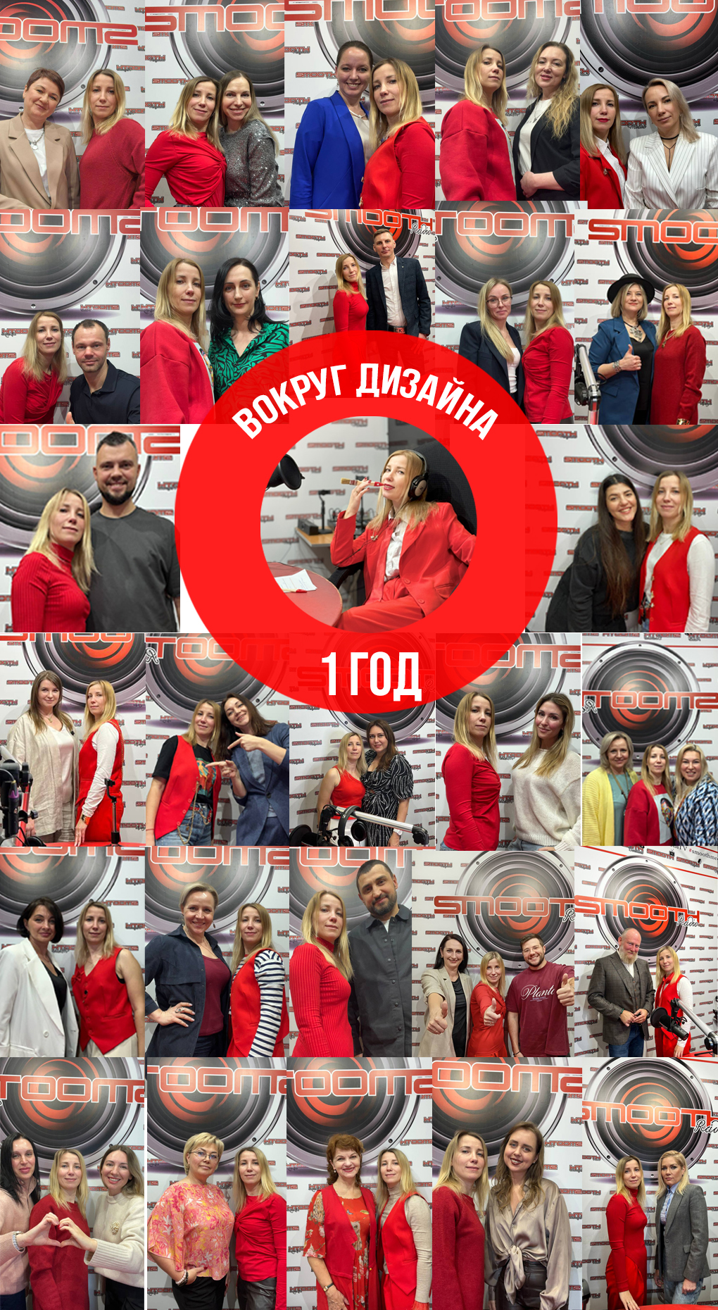
Что я увидела за год диалогов
Главный тезис: Бизнес держится на доверии и связях, а не на рекламе.
50+
90%
Диалогов
Рекомендации
За год провела
с предпринимателями из разных сфер
Почти всегда ответ на вопрос
«Откуда клиенты?» — рекомендации
и личные связи
Взаимодействие через диалоги позволяет понять, с кем реально можно работать, а кому доверять.
Даже опытные сильные игроки приходят с рекомендаций коллег, а не «с холодного звонка».
Экспертный диалог — способ проверить человека, оценить ценности и профессионализм.
И одна из площадок, где реально проверяется доверие и формируются партнёрства, — это совместная работа на проектах и выставках.
polinachaplanova.com polinachaplanova@bk.ru +7(903)792-34-98 @polinachaplanovadesign

Slide 13
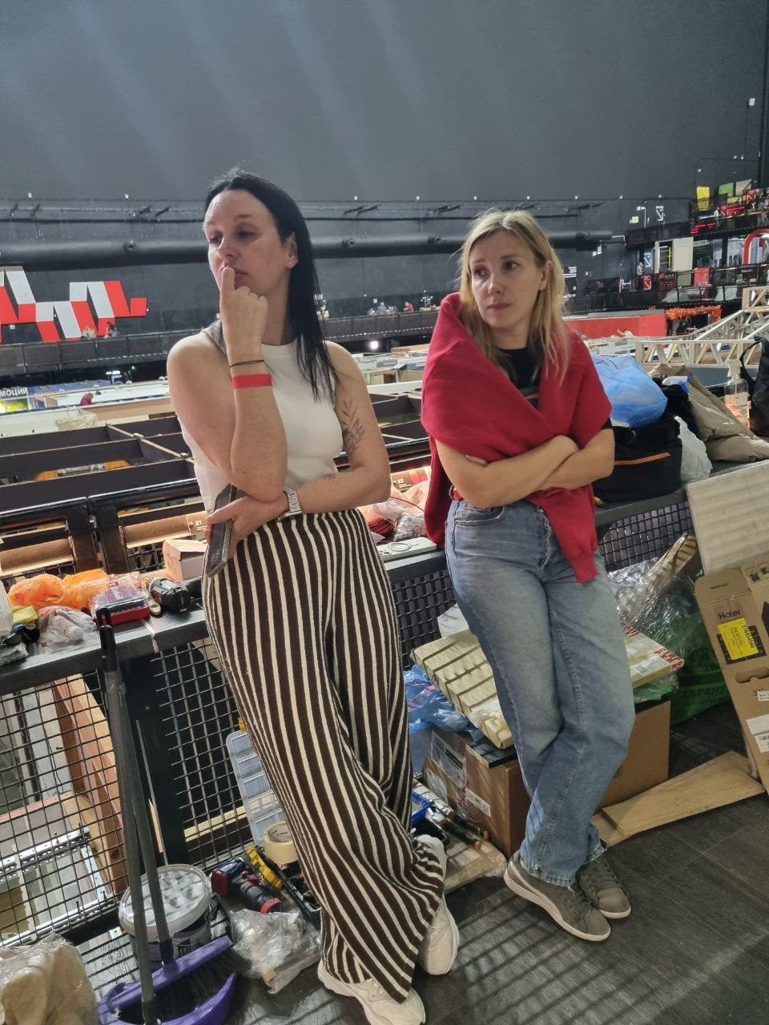
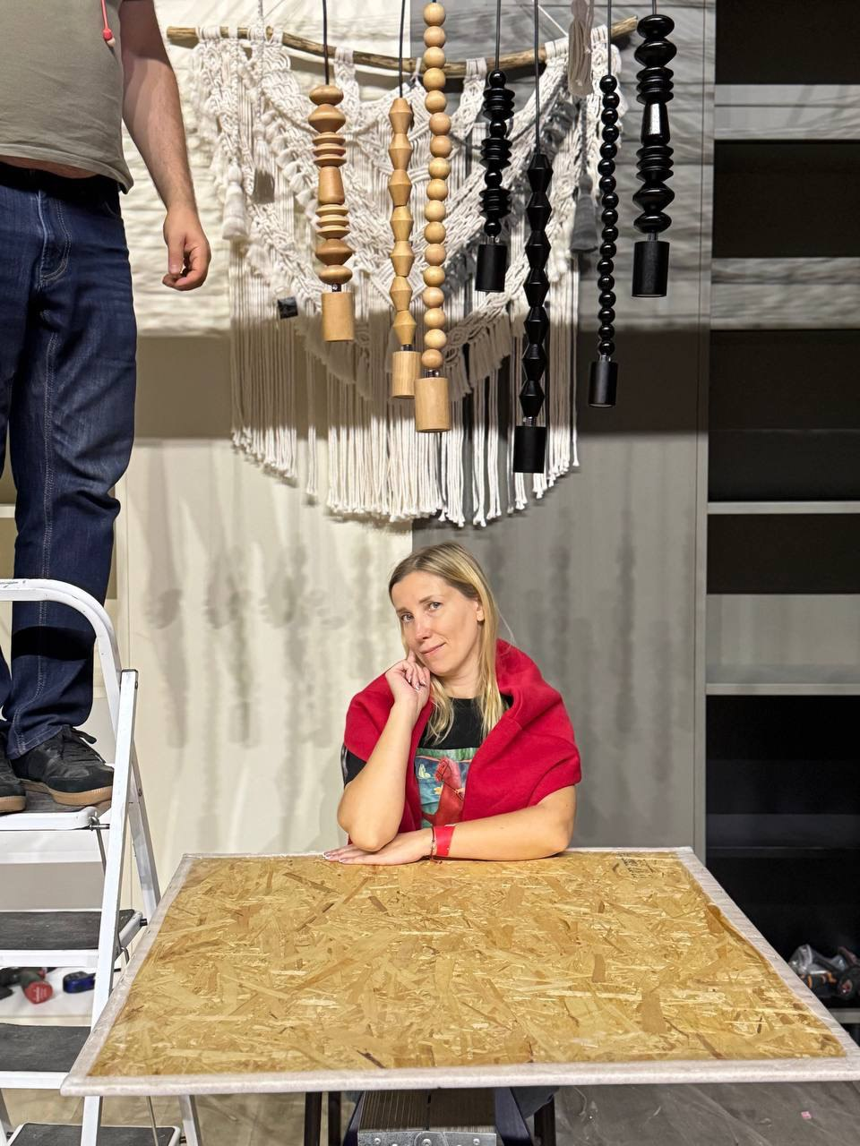
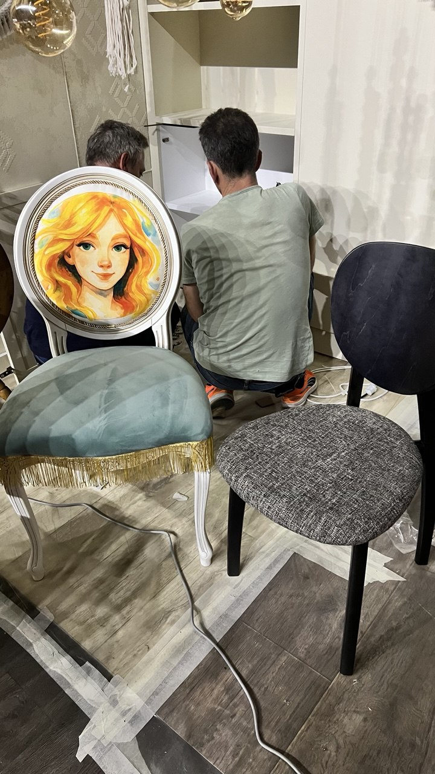
Выставка как нестандартная площадка
Совместная работа на выставке строит доверие и партнёрство.
Подготовка стенда и проекта требует совместных усилий, общей ответственности и согласования деталей.
В процессе работы формируется понимание сильных и слабых сторон партнёров.
Общий результат и общий стресс помогают оценить профессионализм, готовность решать проблемы и взаимодействовать в команде.
Примеры:
На выставке «Русский дом» я видела, как совместная подготовка помогает понять каждого участника: кто надёжный, кто быстро реагирует, кто поддерживает команду.
После участия в «Русском доме» меня пригласили участвовать в MosBuild, что стало значимым шагом для расширения профессиональных связей.
polinachaplanova.com polinachaplanova@bk.ru +7(903)792-34-98 @polinachaplanovadesign

Slide 14
Партнёры — ключевой ресурс, а не просто каталог или прайс.
Раньше: сухие каталоги и уверения «мы лучшие» не показывали реальной ценности.
Сейчас: партнёр делится болями, логистикой, процессами, готовностью работать в команде.
Глубокое взаимодействие превращает партнёра в полноценного союзника, который понимает бизнес, проекты и клиентов.
Хороший партнёр способен давать рекомендации, приглашать на выставки, помогать с проектами, поддерживать команду.
Доверие и совпадение ценностей формируют команду.
Можно оценить, доверите ли вы этому человеку своих клиентов.
Видно, совпадают ли ваши ценности и подход к работе.
Понимаете, готовы ли партнёры решать сложные ситуации и участвовать во всём процессе проекта.
Примеры:
Реальное взаимодействие позволяет заранее оценить, как человек работает в стрессовых условиях, как общается с командой и клиентами.
polinachaplanova.com polinachaplanova@bk.ru +7(903)792-34-98 @polinachaplanovadesign

Slide 15
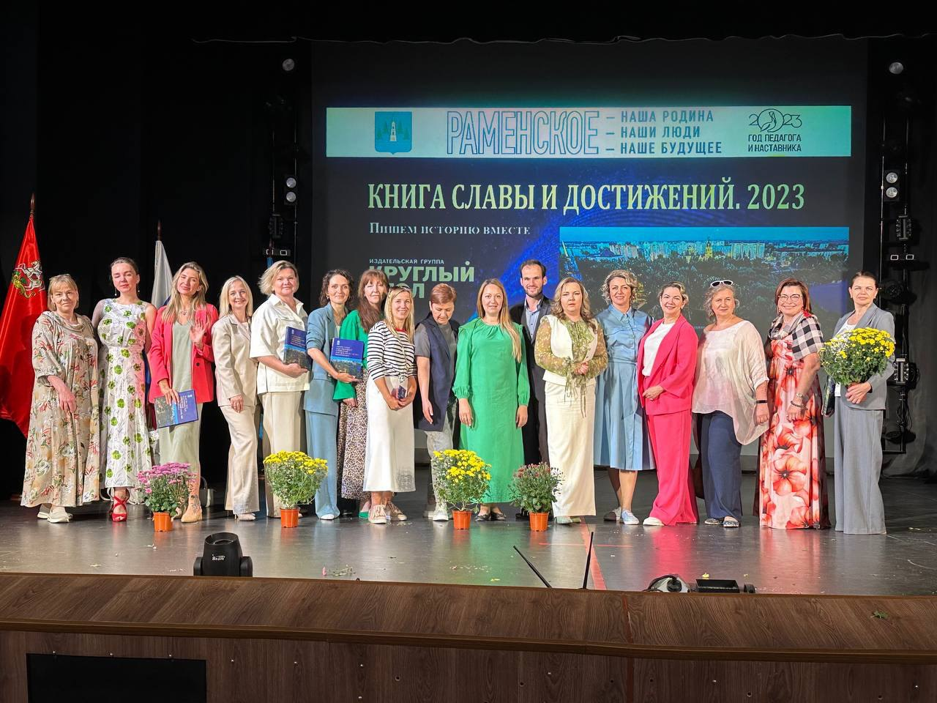
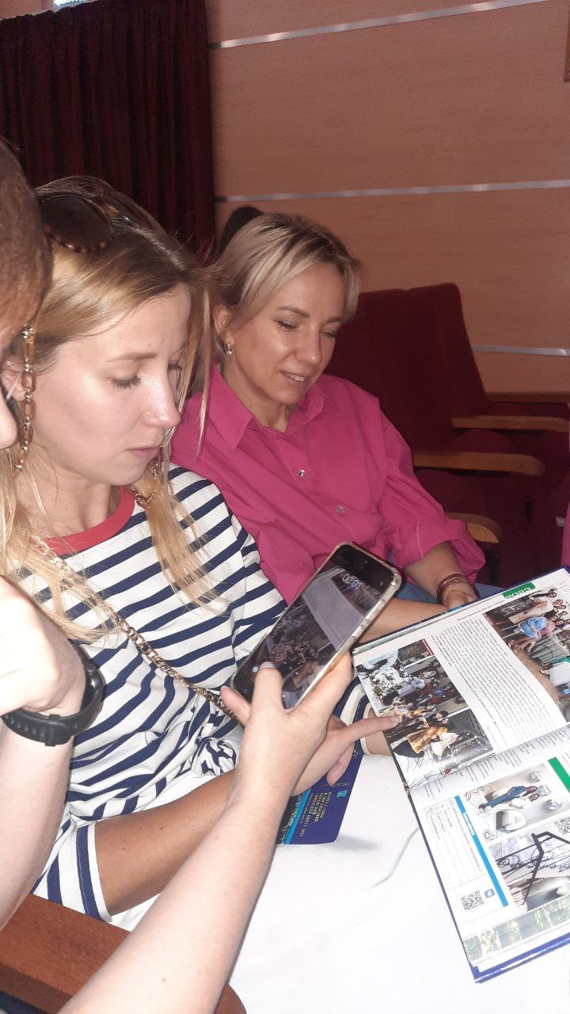
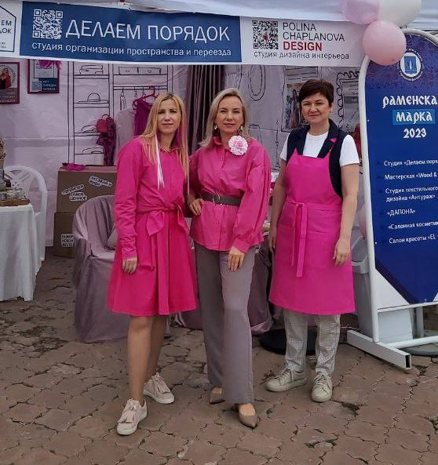
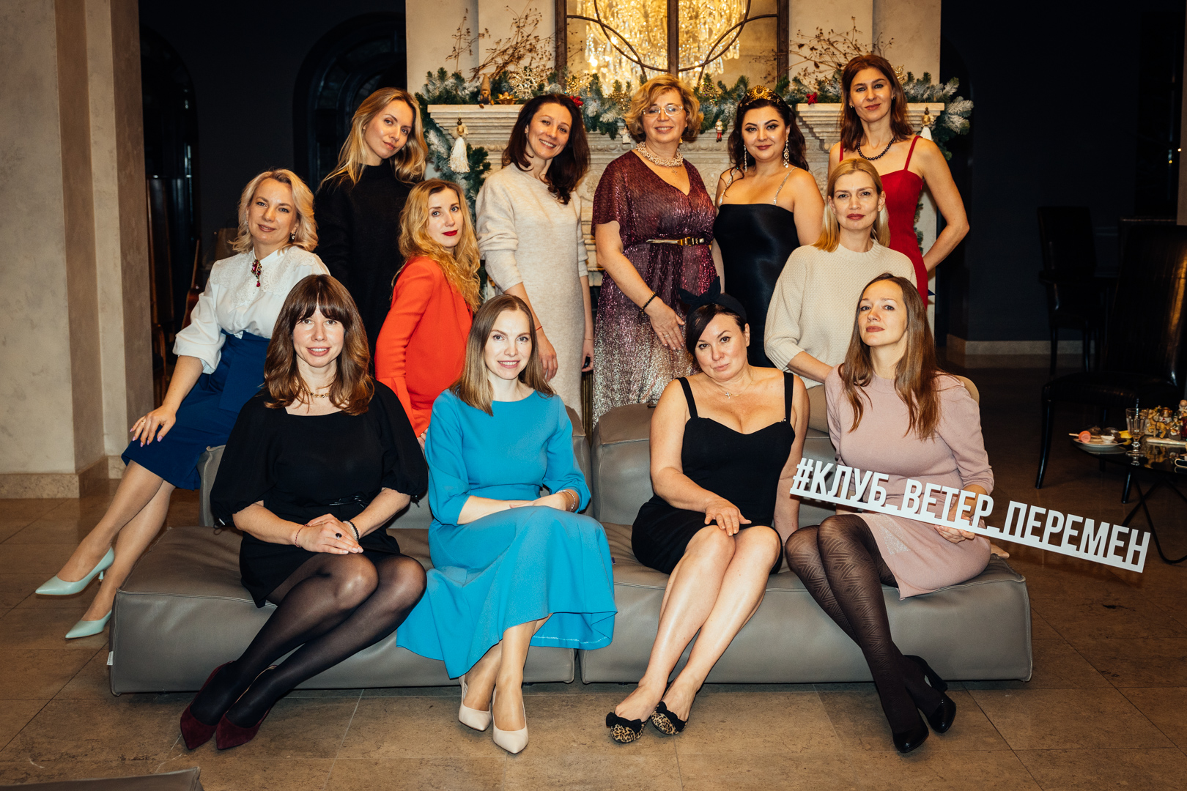
Почему важно выходить за пределы профессии
В сообществах за пределами вашей профессии нет конкурентов — вы уникальны там, где коллег нет.
Расширение:
Здесь формируются новые профессиональные и личные связи.
Вы видите, как ваши ценности и подход воспринимаются людьми вне привычного круга.
Через такие площадки появляются идеи, коллаборации и возможности, которых нет в профессиональной среде.
Доверие и уважение к вам растут естественно, когда вы взаимодействуете с людьми на равных.
Мой пример:
«Нежный бизнес РФ»
Мамские клубы
Бизнес-завтраки
Тематические нетворкинги
Вывод:
Расширяйте горизонты и ищите нестандартные площадки за пределами профессии — именно там появляются новые возможности и партнёрства.
polinachaplanova.com polinachaplanova@bk.ru +7(903)792-34-98 @polinachaplanovadesign

Slide 16
Что дают непрофильные сообщества?
Тёплые клиенты: приходят уже с доверием, знают вас как человека и профессионала.
Друзья-партнёры: возможность совместных проектов, коллабораций и рекомендаций.
Личное доверие: люди видят ваши ценности, подход к делу и открытость.
Примеры: участие в сообществе «Нежный бизнес» → приглашения на профессиональные встречи, рекомендации к новым заказчикам.
Новые возможности: сотрудничество с организаторами событий и пространств, которые ранее были недоступны.
Вывод:
Непрофильные сообщества формируют человеческие и профессиональные связи одновременно.
polinachaplanova.com polinachaplanova@bk.ru +7(903)792-34-98 @polinachaplanovadesign
polinachaplanova.com polinachaplanova@bk.ru +7(903)792-34-98 @polinachaplanovadesign

Slide 17
Что делает глубокий разговор- диалог
ускоряет доверие Когда разговор выходит за рамки формального знакомства и касается реальных задач, опыта, сложностей, становится понятно, насколько человек открыт и профессионален. Доверие появляется быстрее, потому что вы видите мышление, а не просто слышите красивые слова.
сокращает дистанцию После глубокого обсуждения проектов, процессов, ценностей вы уже не «два специалиста с визитками», а люди, которые понимают, как каждый работает. Общение становится живым и рабочим.
убирает иллюзии Поверхностное знакомство создаёт ожидания. Глубокий разговор сразу показывает: кто как принимает решения, как реагирует на сложности, как соблюдает договорённости. Это экономит время и нервы.
формирует понимание Вы начинаете видеть, где ваши подходы совпадают, а где нет. Это помогает выбирать партнёров осознанно, а не случайно.
—
—
—
—
закрытая встреча
В узком кругу проще обсуждать реальные сложности и находить точки соприкосновения.
совместный проект
Когда вы работаете над одной задачей, лучше всего видно, кто как действует в реальности.
коллаборация
Совместные инициативы показывают ценности, уровень ответственности и готовность к партнёрству.
интервью
Формат профессионального разговора помогает раскрыть человека глубже, чем обычное знакомство.
—
Пример:
профессиональный разбор Разбор проекта или кейса показывает уровень компетенции и зрелость специалиста.
Эфир с партнёром, с которым позже я закрыла проект в другом городе.
Через разговор стало понятно, как он мыслит, как работает,
и именно это дало уверенность в сотрудничестве.
polinachaplanova.com polinachaplanova@bk.ru +7(903)792-34-98 @polinachaplanovadesign

Slide 18
Что это меняет в работе предпринимателя
—
сильная команда Вы не ищете партнёров в последний момент — у вас уже есть круг проверенных людей.
—
уверенность в партнёрах Понимание, как человек мыслит и работает, снимает тревожность в проектах.
—
рекомендации Когда партнёры вам доверяют, они рекомендуют вас дальше. Без давления и без «продаж».
—
новые выставки Через профессиональные контакты появляются приглашения и новые форматы участия.
—
новые проекты Проекты приходят не только от клиентов, но и через среду партнёров.
Пример:
— В «Нежном бизнесе» я познакомилась с организаторами пространства. Мы начали переплетаться проектами, меня стали приглашать как предпринимателя в их среду, и через это пришли новые клиенты.
polinachaplanova.com polinachaplanova@bk.ru +7(903)792-34-98 @polinachaplanovadesign

Slide 19

Мой инструмент Радио — это:
—
—
—
системный экспертный диалог
Не случайная встреча, а регулярный формат профессионального разговора.
знакомство с рынком
Я вижу, как мыслят партнёры, эксперты и предприниматели из разных городов.
понимание людей
Через диалог раскрываются ценности, подход к работе, ответственность.
расширение среды
Формируется круг профессионалов, с которыми можно работать дальше.
—
— Это не только про статус. Это про живое общение и реальные связи.
Без пафоса.
Пример:
— Партнёры, которые были у меня в эфире, позже становились союзниками на выставке «Русский дом» и приглашали меня участвовать в MosBuild.
polinachaplanova.com polinachaplanova@bk.ru +7(903)792-34-98 @polinachaplanovadesign

Slide 20
Если вам близок формат
— Я открыта к профессиональному разговору Мне важно обсуждать реальные процессы, а не только красивые картинки.
— Это возможность глубже познакомиться
Не поверхностный обмен контактами, а понимание, с кем вы можете идти в проект.
— Приглашаю в эфир
Это возможность показать свой подход к работе и познакомиться глубже.
Формат подходит тем, кто ценит профессиональный диалог и хочет строить не просто связи, а рабочую среду.
Пример:
— Через эфиры я находила партнёров, с которыми потом переходили к реальному сотрудничеству.
polinachaplanova.com polinachaplanova@bk.ru +7(903)792-34-98 @polinachaplanovadesign

Slide 21

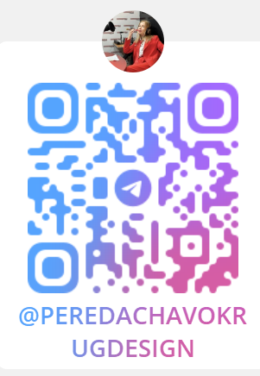
Контакты для участия
Напишите мне в личные сообщения
Поделитесь свои м опытом – и вас услышат.
Готовы выйти в эфир?
Напишите мне в личные сообщения.
О передаче, радио и отзывы гостей.
polinachaplanova.com polinachaplanova@bk.ru +7(903)792-34-98 @polinachaplanovadesign

Slide 22
Тема: Главная мысль
1
2
—
—
Не стройте бизнес в одиночку Одиночная стратегия ограничивает возможности.
Не недооценивайте партнёров Сильное окружение усиливает вас.
3
4
—
—
Не ищите только клиентов Клиенты приходят через среду.
Стройте среду Создавайте круг людей, с которыми вы растёте.
Финал:
Возможности приходят через людей,
а люди приходят через доверие.
polinachaplanova.com polinachaplanova@bk.ru +7(903)792-34-98 @polinachaplanovadesign

Slide 23
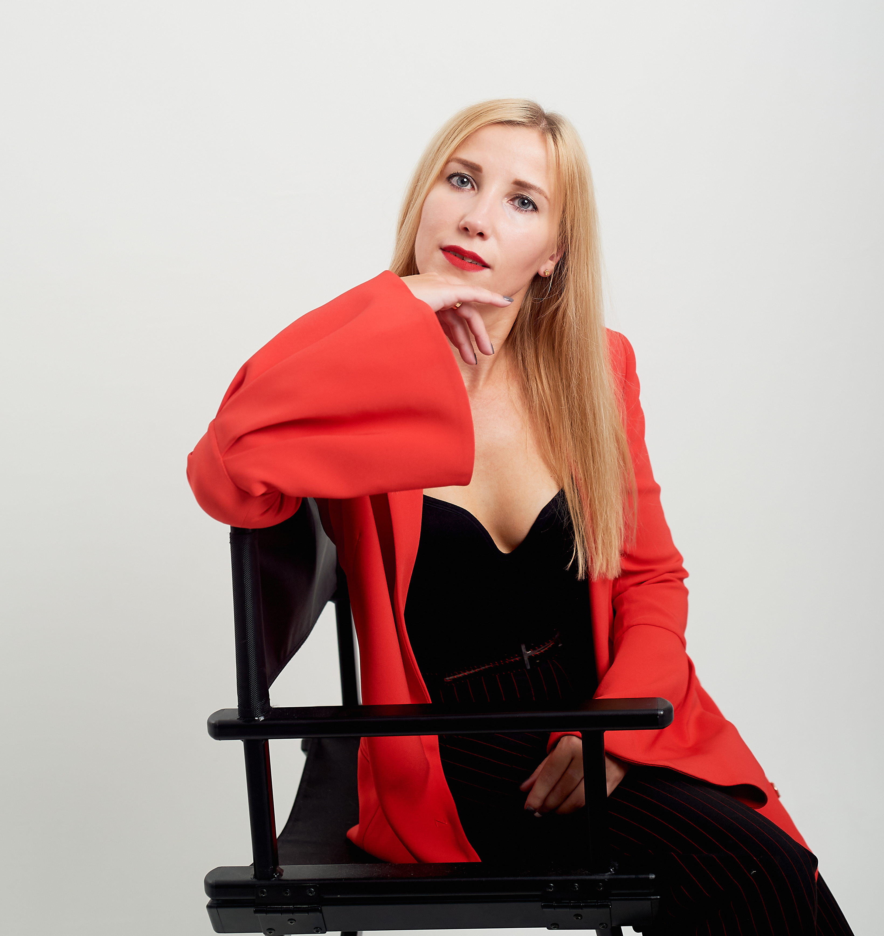

СПАСИБО ЗА ВНИМАНИЕ!
Заключение
Я тоже боялась говорить. Теперь веду эфиры.
Каждый путь начинается с первого шага.
Ваш – начинается сейчас)
Для связи:
сайт. polinachaplanova.com
почта. polinachaplanova@bk.ru
тел. +7(903)792-34-98
соц. Сети @polina_chaplanova_design
ПОЛИНА ЧАПЛАНОВА
дизайнер интерьера
polinachaplanova.com polinachaplanova@bk.ru +7(903)792-34-98 @polinachaplanovadesign

